Slide 1
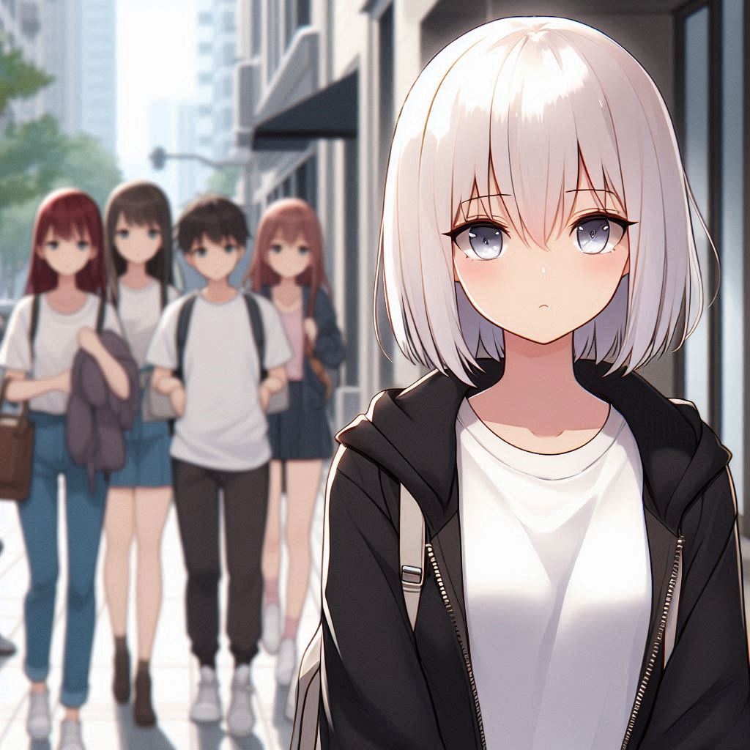
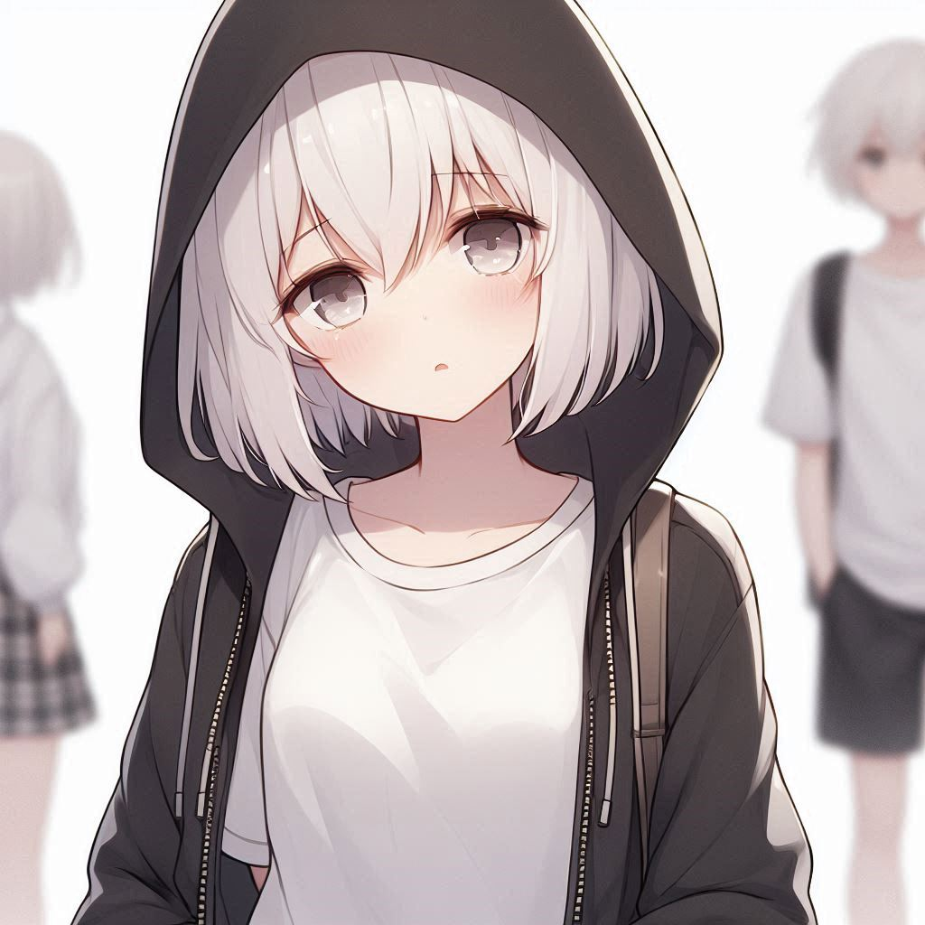


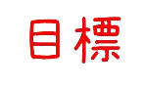
Notes:
生成圖片，一個白髮女生遠離人群，感到孤獨。
大家好，從以前到現在我都是一個人。

Slide 2
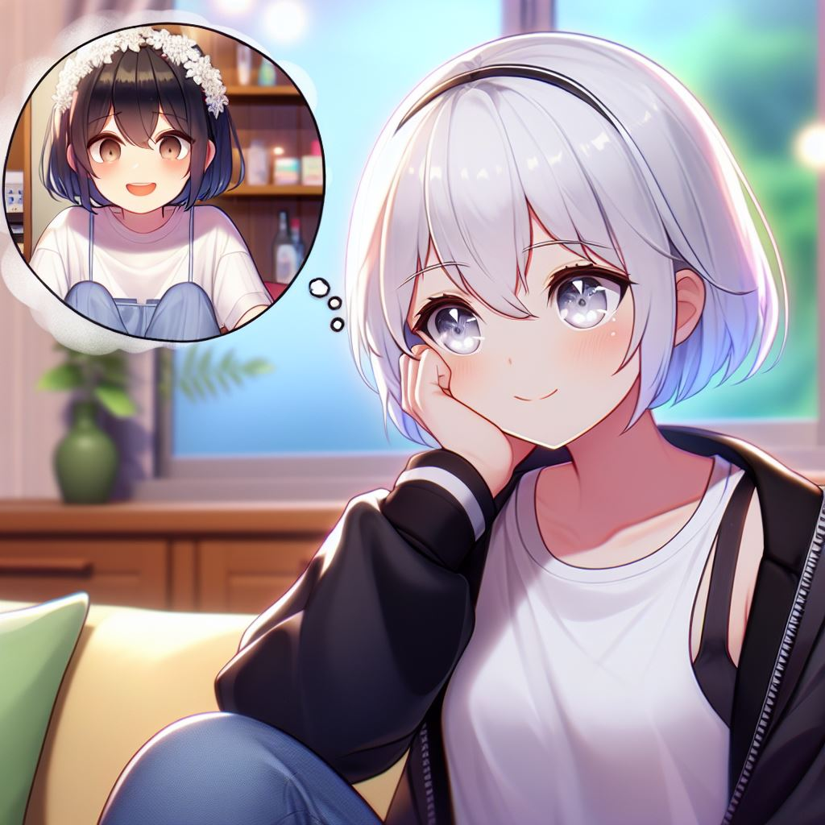
?
Notes:
生成圖片，一個白色短髮女生穿著白色T-shirt黑色外套，獨自一人感到孤獨，看著一群人經過，羨慕有朋友的人。
不善與人交流，總是一個人獨來獨往。

Slide 3
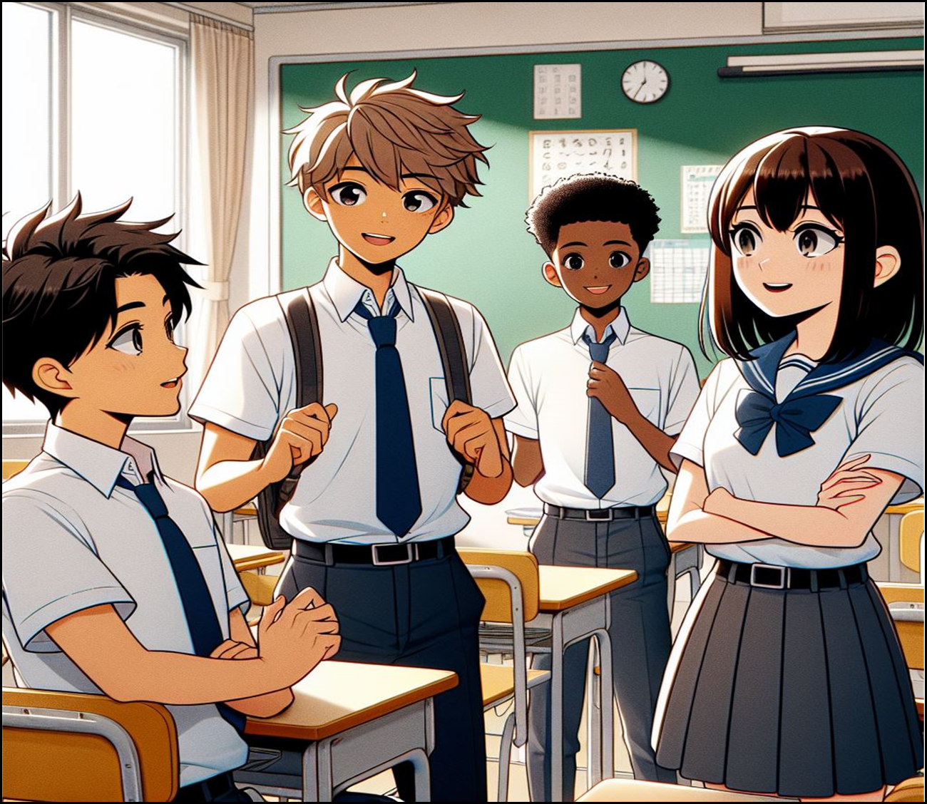
?
Notes:
日本動漫風，一個白色短髮白色眼睛女生穿著白色T-shirt黑色外套，幻想有一個朋友互相談話
但其實我渴望找到一位知心好友，能夠一起分享生活點滴和共同興趣。

Slide 4

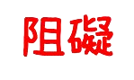
Notes:
日本動畫風格，四個學生交談
但在別人交談時我卻總是插不上話，

Slide 5
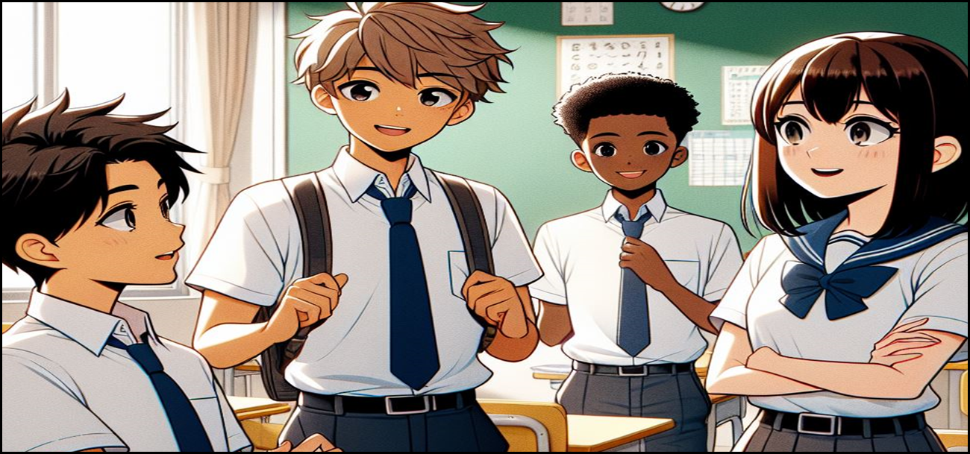
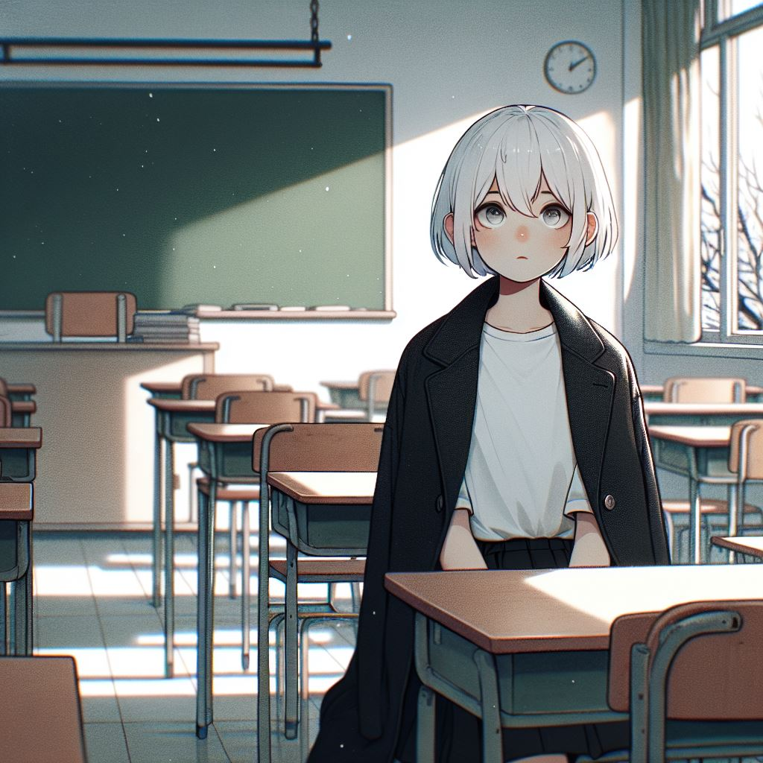
Notes:
一個白色短髮白色眼睛女生穿著白色T-shirt黑色外套，一個人坐在教室
漸漸的我只能在一旁靜靜的看著，羨慕著他們的友誼。

Slide 6
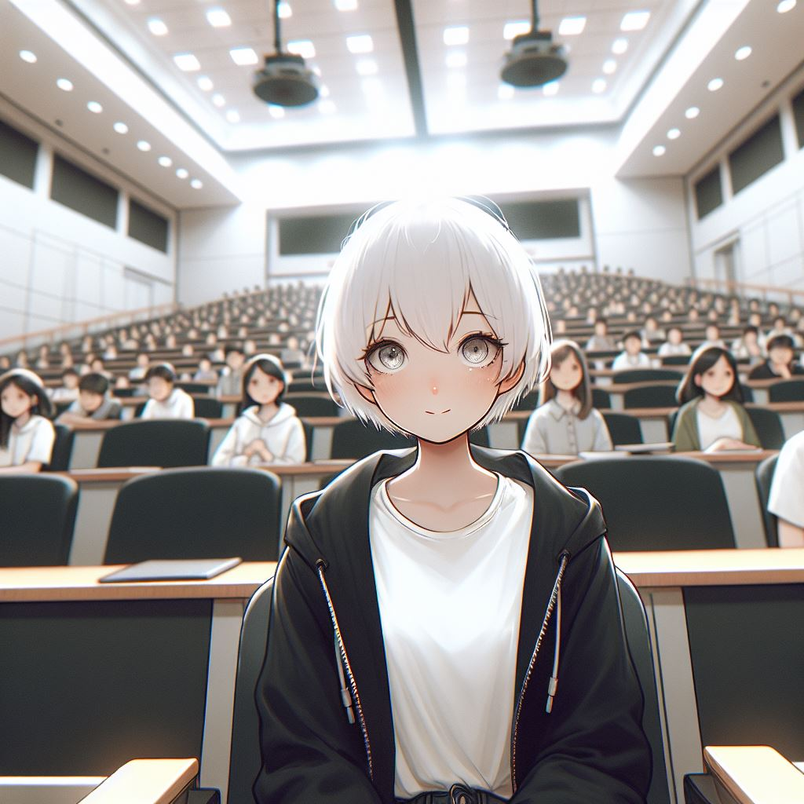
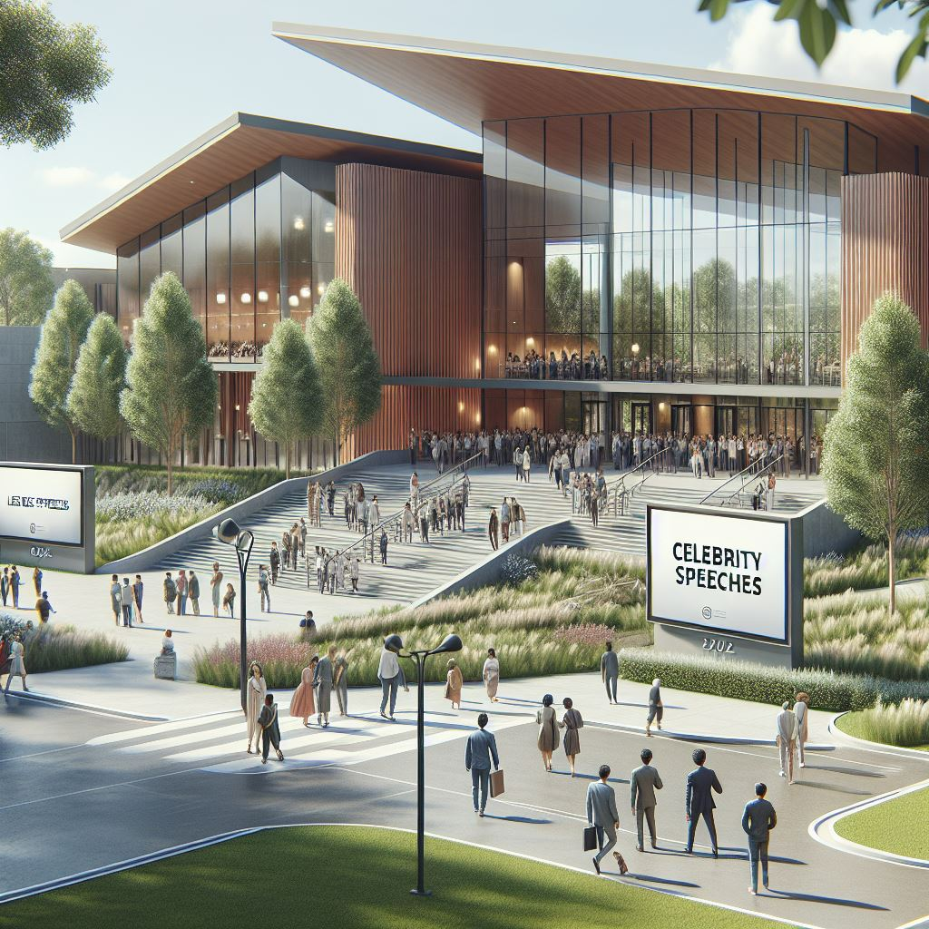
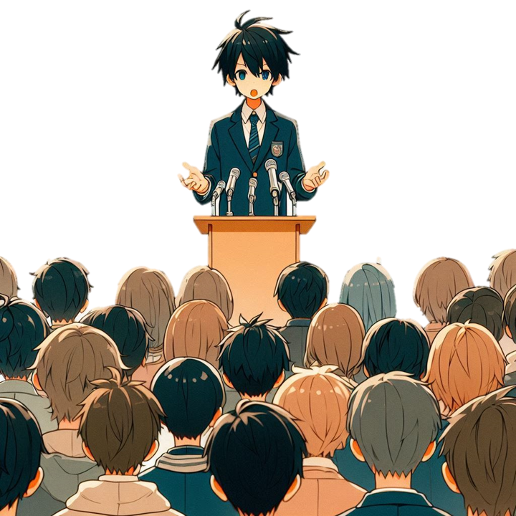
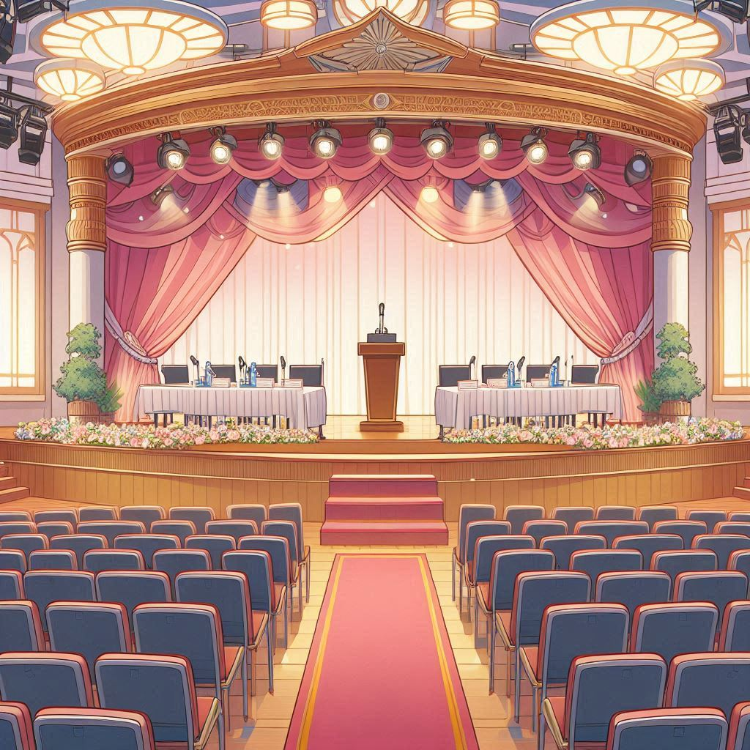
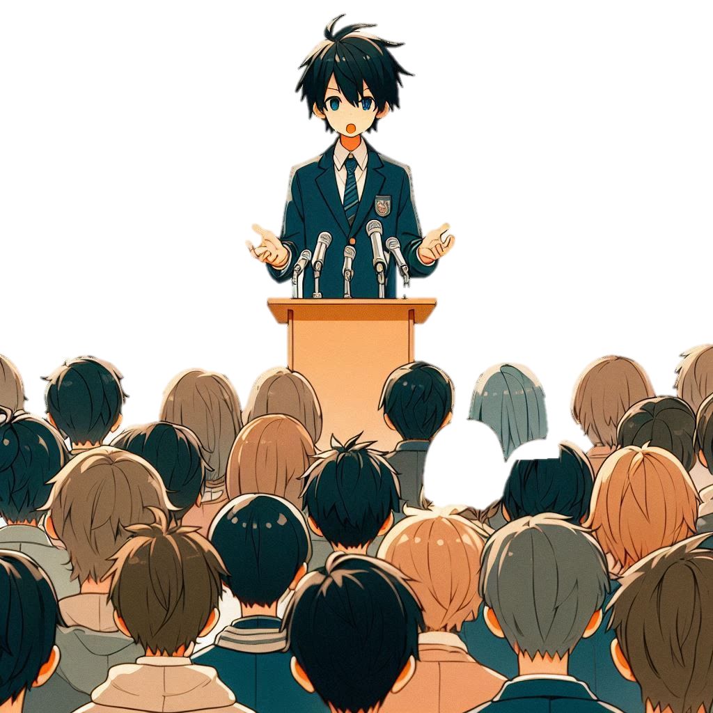
Notes:
演講廳，外面有看板寫著'名人演講’
一次學校舉辦了演講

Slide 7
Notes:
一個白色短髮白色眼睛女生穿著白色T-shirt黑色外套，坐在演講廳的椅子上
日本動漫風格的男生，穿著西裝打著領帶，黑色短髮露出額頭，正在演講，下方有一群人。
機緣巧合下，我參加了這場改變我觀念的演講

Slide 8

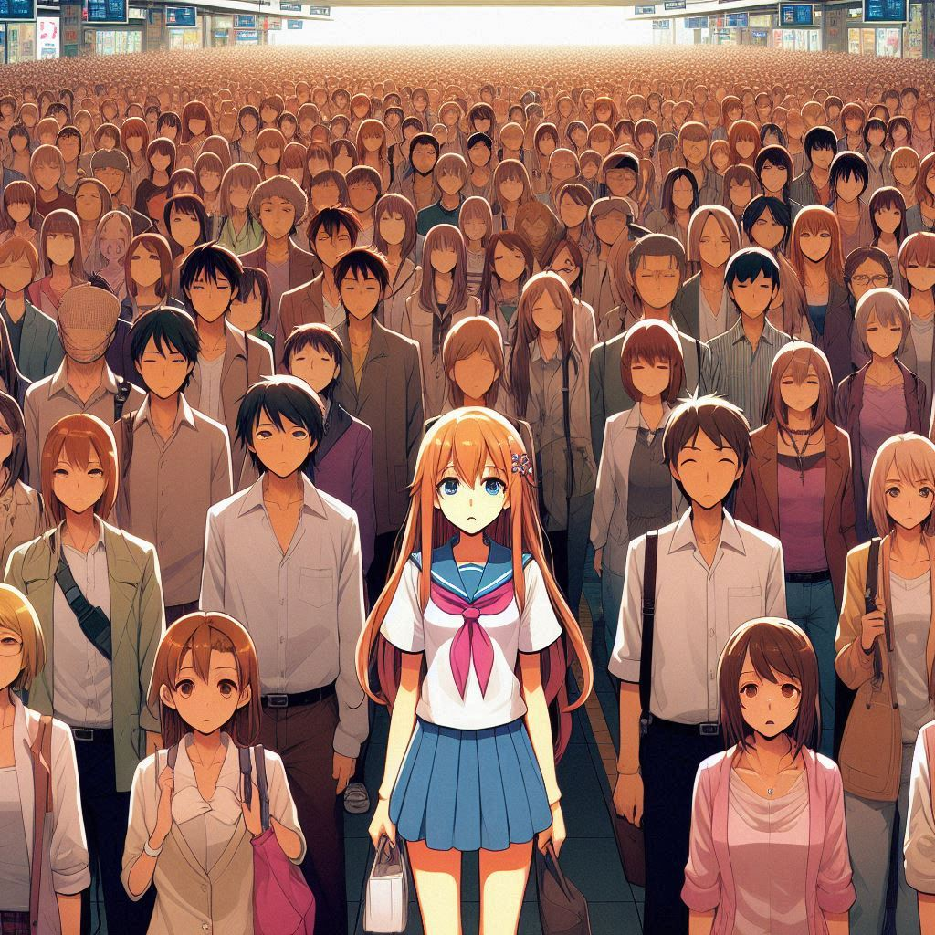
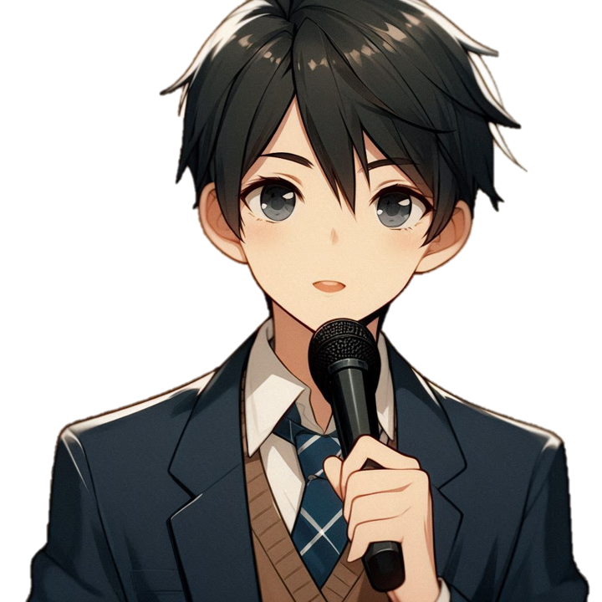

你不跟大家溝通，你永遠是角落被大家孤立的人
Notes:
日本動漫風格的男生，穿著西裝打著領帶，黑色短髮露出額頭，正在演講，下方有一群人。特寫演講人
當時那位演講者說”你不跟大家溝通，你永遠是角落被大家孤立的人”

Slide 9

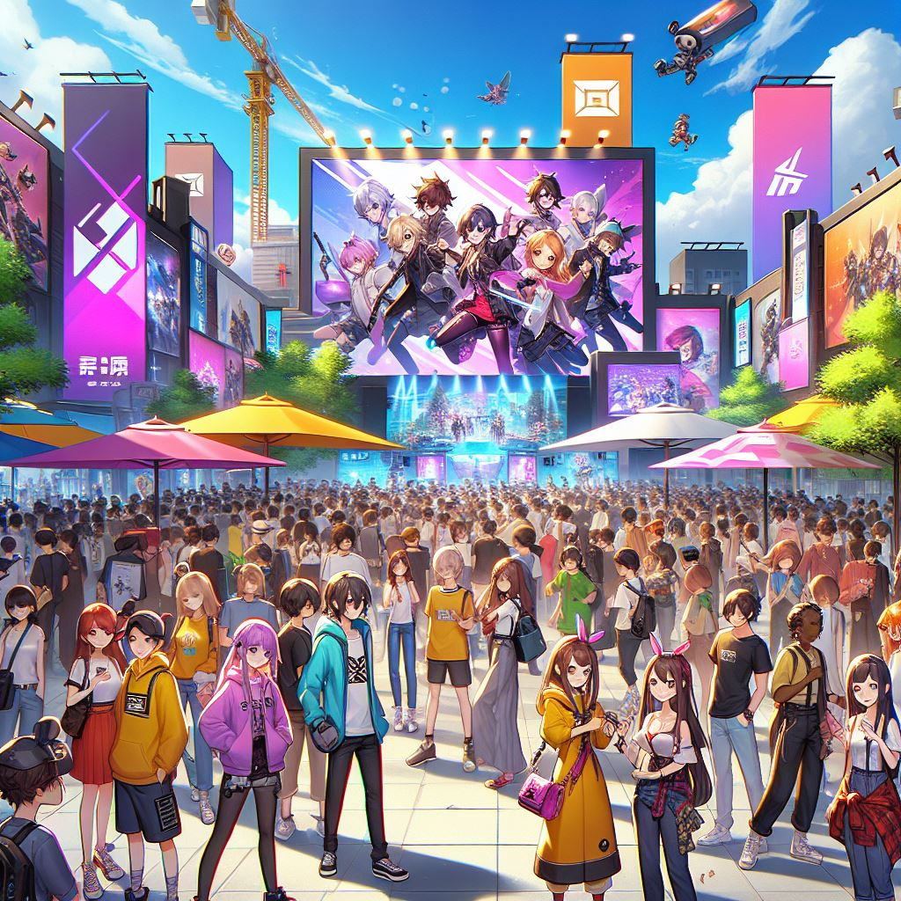
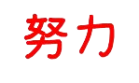

Notes:
生成圖片，背景是一群人，但沒有五官。
生成圖片，一個白色短髮白色眼睛女生穿著白色T-shirt黑色外套，表情像是領悟了什麼，呈現全身。
因為他我改變了我的想法

Slide 10
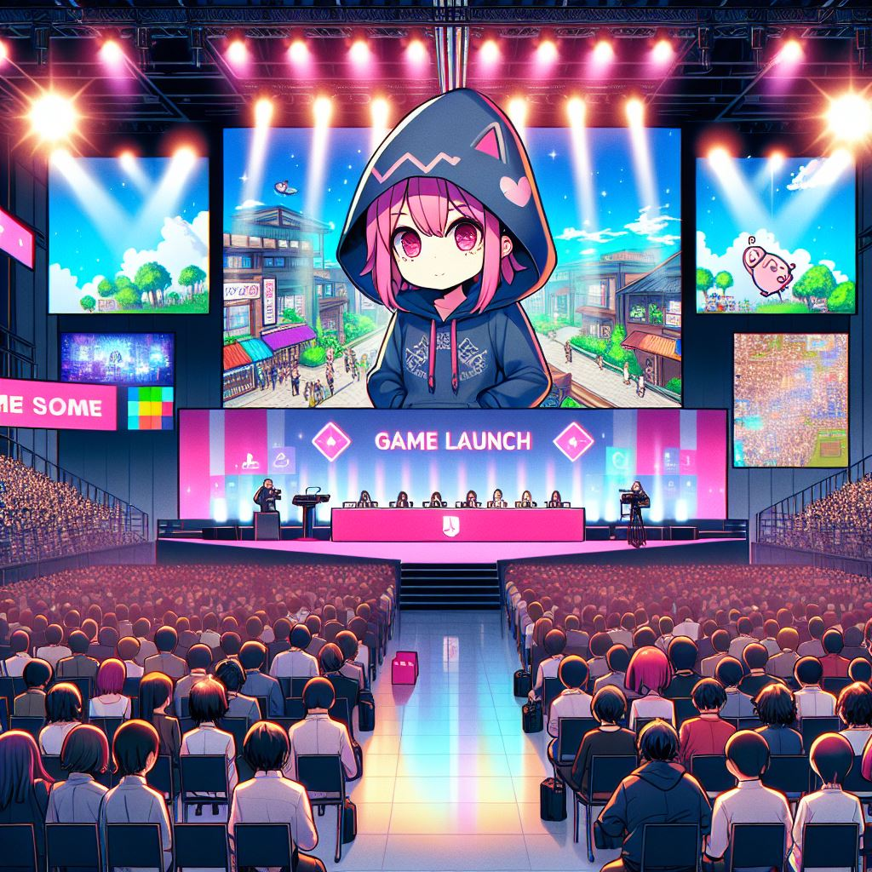
Notes:
一棟辦活動的建築，大約兩層樓，往上看的視角，天空蔚藍
日本動漫風格，遊戲發布會現場，在白天人群眾多
日本動漫風格，遊戲發布會現場，其中有一個大屏幕是一位粉色短頭髮的玩家，穿著貓咪圖案的深藍色連帽杉，是發佈會的特邀嘉賓
日本動漫風，一個白色短髮白色眼睛女生穿著白色T-shirt黑色外套，雙手拿著遊戲傳單，四處觀望
我試著參加許多活動。

Slide 11
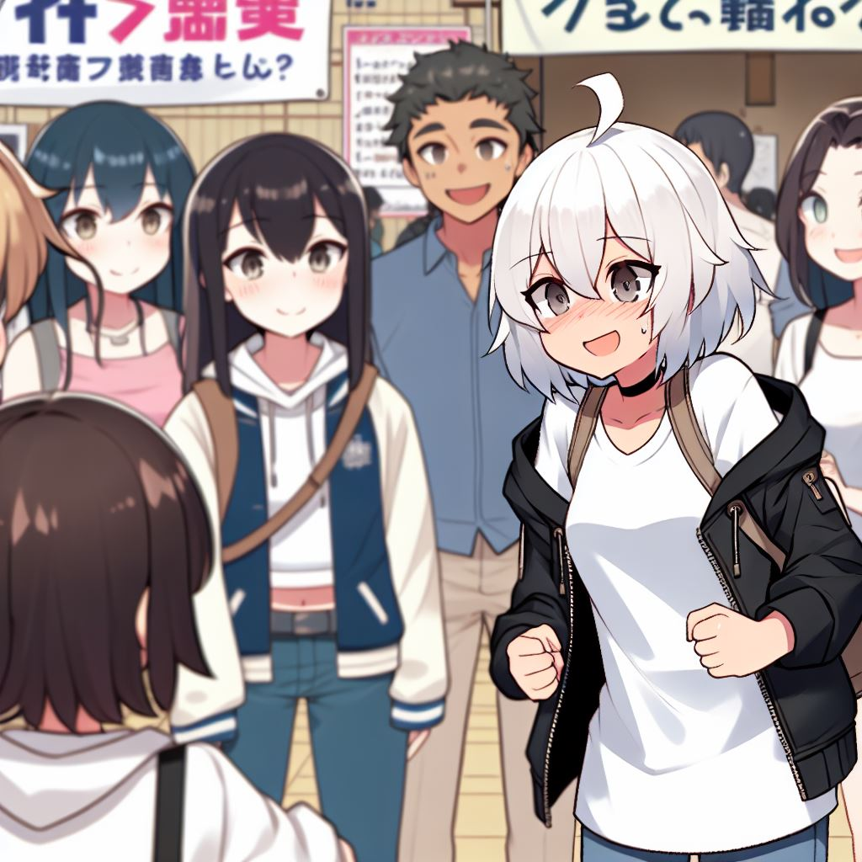
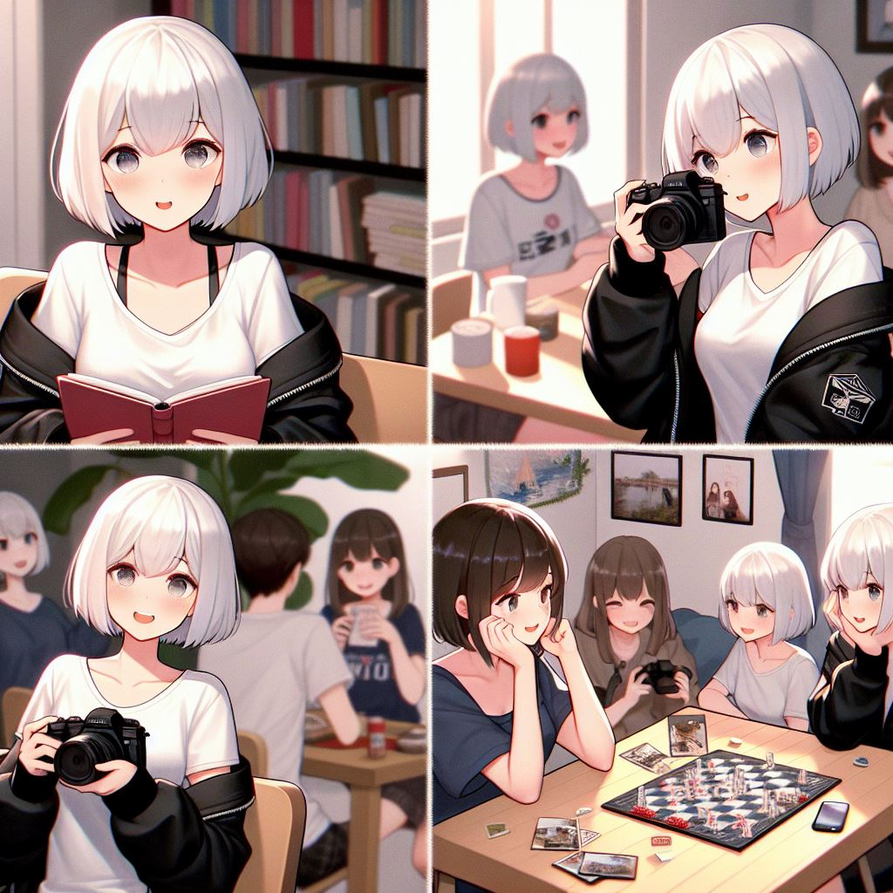
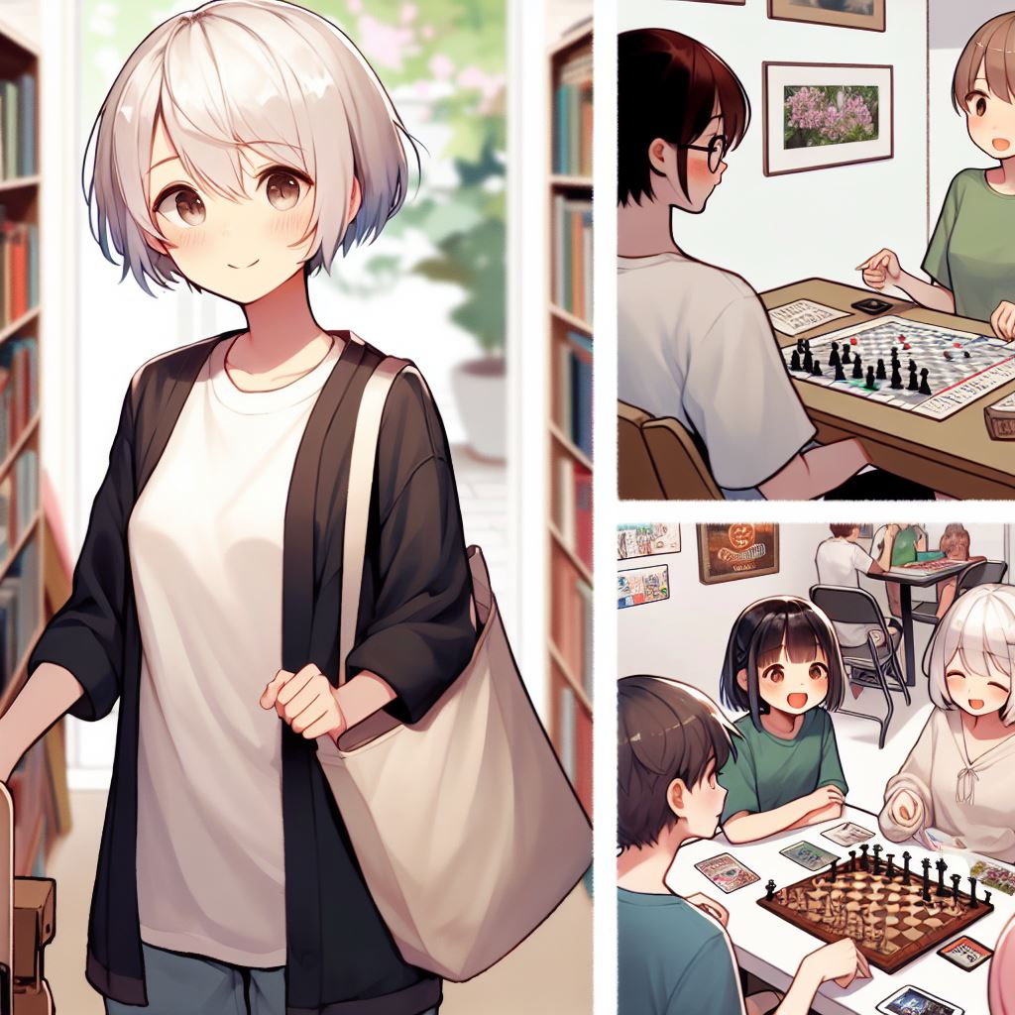
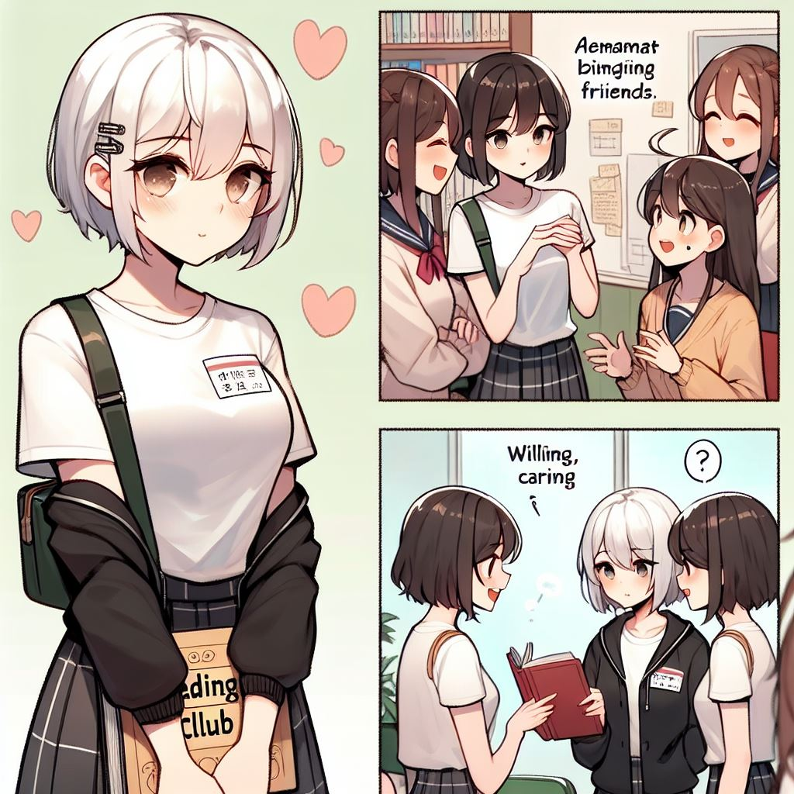
Notes:
日本動漫風，一個白色短髮女生穿著白色T-shirt黑色外套，隨著畫面的轉換，出現在不同的活動現場
在接下來的活動中採取更主動的態度

Slide 12
Notes:
日本動漫風，一個白色短髮女生穿著白色T-shirt黑色外套，隨著畫面的轉換，出現在不同的活動現場
日本動漫風，一個白色短髮女生穿著白色T-shirt黑色外套，出現在不同的活動現場，在每個活動中努力參與，但始終沒有立即找到朋友，卻依然保持著對人的關注和願意互動的態度。
，去了解別人、

Slide 13
Notes:
日本動漫風，一個白色短髮女生穿著白色T-shirt黑色外套，隨著畫面的轉換，出現在不同的活動現場
日本動漫風，一個白色短髮女生穿著白色T-shirt黑色外套，出現在不同的活動現場，在每個活動中努力參與，但始終沒有立即找到朋友，卻依然保持著對人的關注和願意互動的態度。
傾聽他們的想法，

Slide 14
Notes:
日本動漫風，一個白色短髮女生穿著白色T-shirt黑色外套，隨著畫面的轉換，出現在不同的活動現場
日本動漫風，一個白色短髮女生穿著白色T-shirt黑色外套，出現在不同的活動現場，在每個活動中努力參與，但始終沒有立即找到朋友，卻依然保持著對人的關注和願意互動的態度。
而不僅僅是等待別人來接近我。

Slide 15
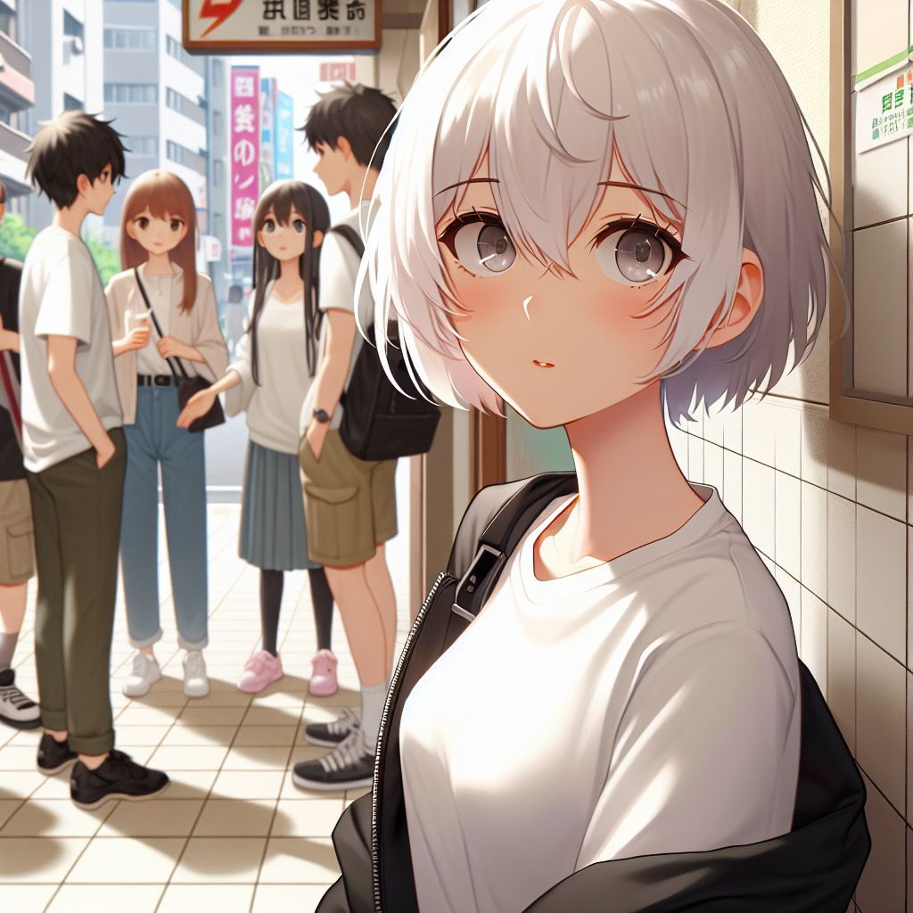

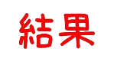
Notes:
日本動漫風，一個白色短髮女生穿著白色T-shirt黑色外套，站在角落，周圍有一群人在互動，但你並沒有融入其中。眼神充滿期待但又帶有一點點失落，環顧四周，觀察著周圍的動態。
雖然在接下來的幾次活動中，依然沒有遇到志趣相投的朋友，

Slide 16
Notes:
日本動漫風，一個白色短髮女生穿著白色T-shirt黑色外套，在每個活動中努力參與，但始終沒有立即找到朋友，卻依然保持著對人的關注和願意互動的態度。
但我逐漸感受到自己的心態變得更加開放和自在。

Slide 17
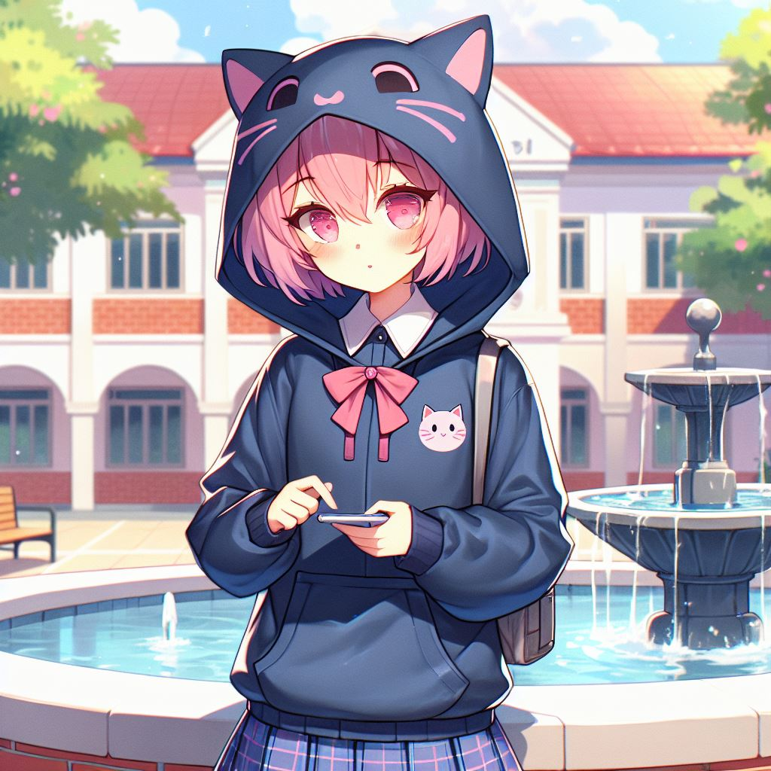

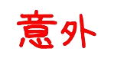
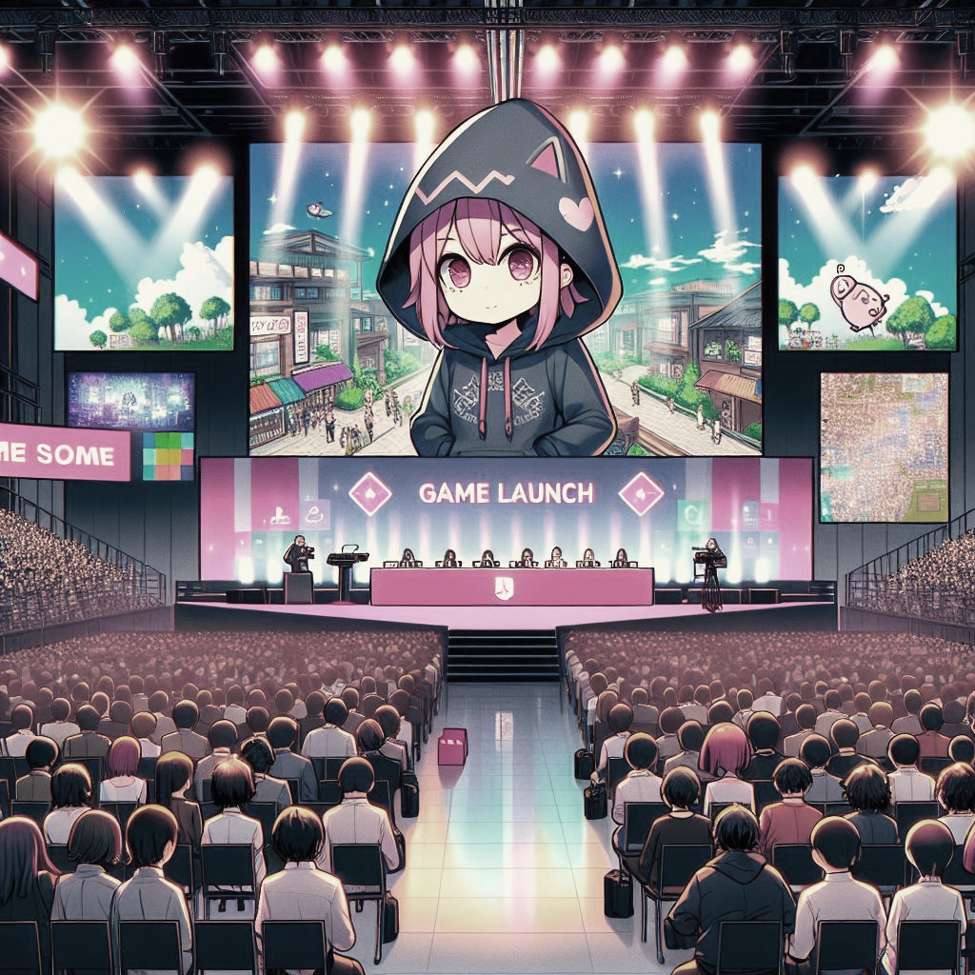
Notes:
日本動漫風，在學校的噴水池，一個粉色短頭髮粉色眼睛的女生，穿著深藍色貓咪連帽衣，正在低頭玩遊戲
日本動漫風格，遊戲發布會現場，其中有一個大屏幕是一位粉色短頭髮的玩家，穿著貓咪圖案的深藍色連帽杉，是發佈會的特邀嘉賓
在學校的某一天，你無意間遇到了

Slide 18
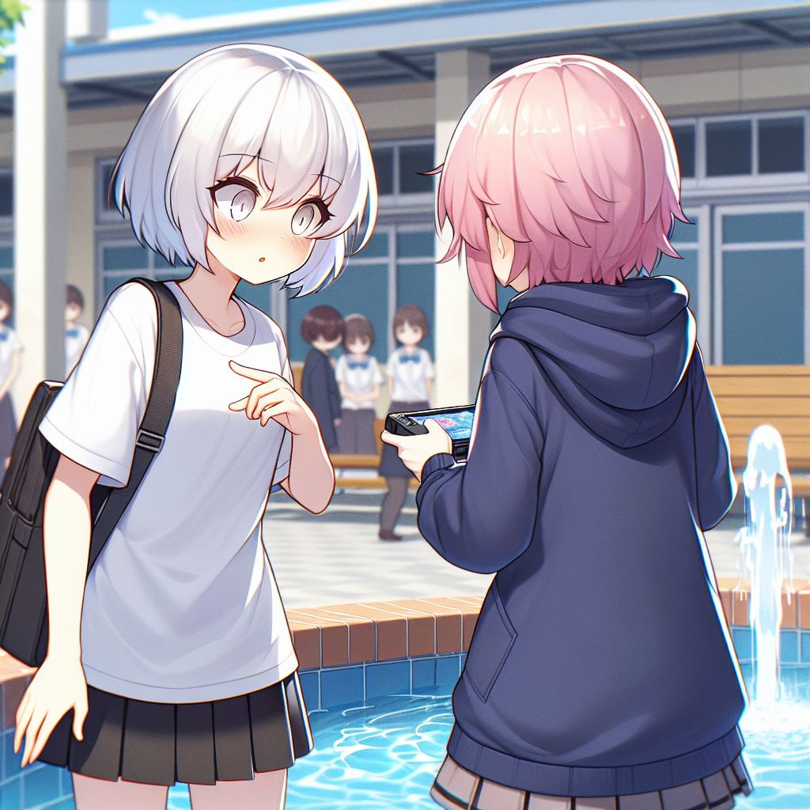
Notes:
日本動漫風，在學校的噴水池，一個粉色短頭髮粉色眼睛的女生，穿著深藍色貓咪連帽衣，正在低頭玩遊戲
日本動漫風格，遊戲發布會現場，其中有一個大屏幕是一位粉色短頭髮的玩家，穿著貓咪圖案的深藍色連帽杉，是發佈會的特邀嘉賓
之前在活動中見過的一位同學，當時我與她並沒有過多的交流。

Slide 19
Notes:
日本動漫風，一個白色短髮白色眼睛女生穿著白色T-shirt黑色外套，在學校的噴水池，撞上一個粉色短頭髮粉色眼睛，穿著深藍色貓咪連帽衣，正在低頭玩遊戲
這次遇到，我鼓起勇氣主動向對方打招呼，並且聊起了之前我們相遇的事情。

Slide 20
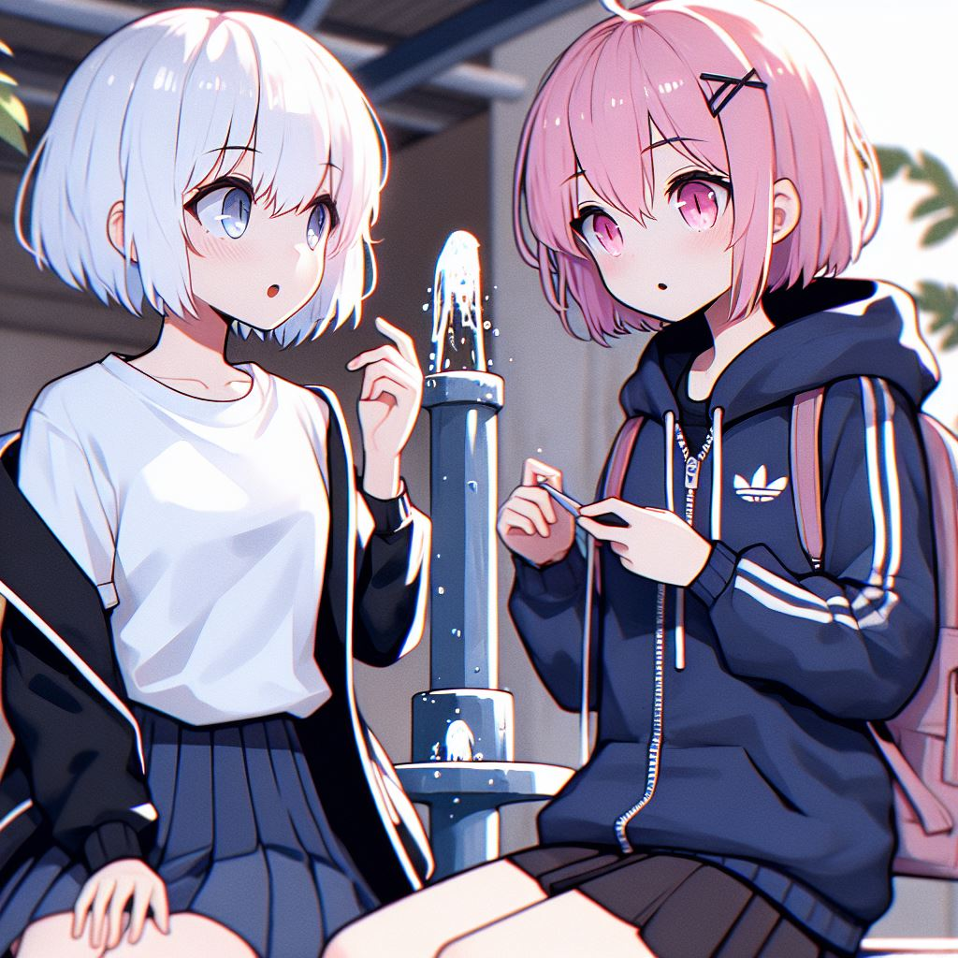

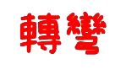
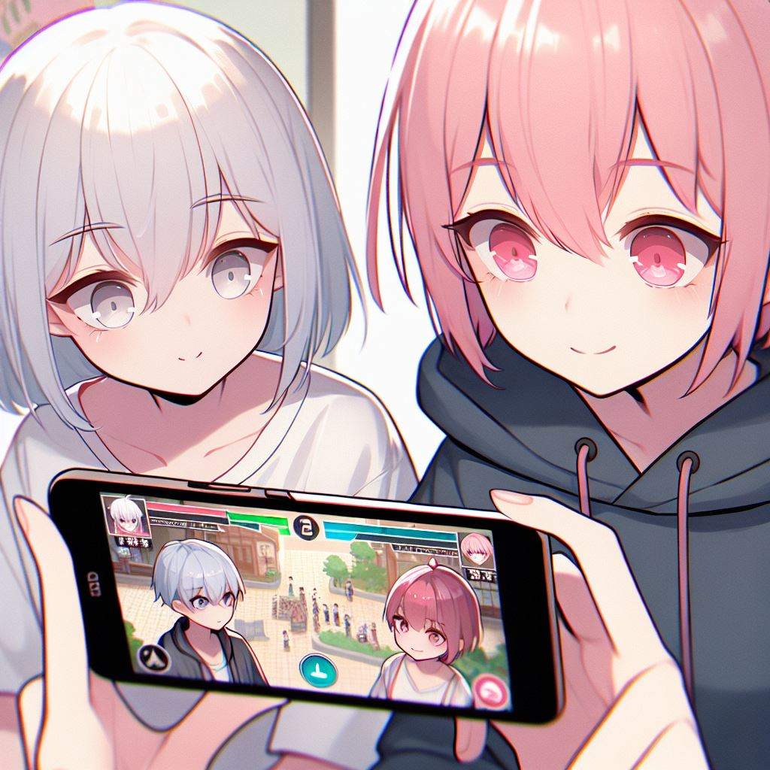
Notes:
日本動漫風，一個白色短髮白色眼睛女生穿著白色T-shirt黑色外套，在學校的噴水池，兩人坐在噴水池邊交談，一個粉色短頭髮粉色眼睛，穿著深藍色貓咪連帽衣，正在低頭玩遊戲
日本動漫風，一個白色短髮白色眼睛女生穿著白色T-shirt黑色外套，一個粉色短頭髮粉色眼睛，穿著深藍色貓咪連帽衣在學校的噴水池，兩人坐在噴水池邊交談，談到了喜歡的遊戲開懷大笑
我發現她和我一樣對遊戲非常感興趣，

Slide 21
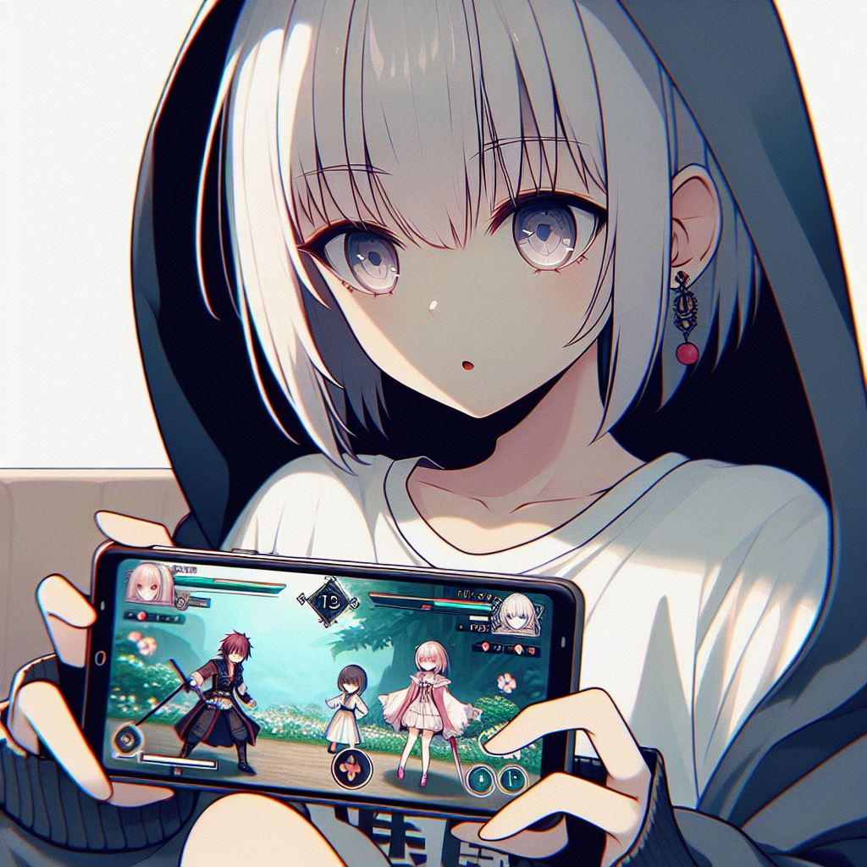
Notes:
日本動漫風，一個白色短髮白色眼睛女生穿著白色T-shirt黑色外套，在學校的噴水池，兩人坐在噴水池邊交談，一個粉色短頭髮粉色眼睛，穿著深藍色貓咪連帽衣，正在低頭玩遊戲
日本動漫風，一個白色短髮白色眼睛女生穿著白色T-shirt黑色外套，一個粉色短頭髮粉色眼睛，穿著深藍色貓咪連帽衣在學校的噴水池，兩人坐在噴水池邊交談，談到了喜歡的遊戲開懷大笑
日本動漫風，手機畫面呈現遊戲畫面，一個白色短髮白色眼睛女生穿著白色T-shirt黑色外套，一個粉色短頭髮粉色眼睛，穿著深藍色貓咪連帽衣，看這手機只呈現頭髮
聊著聊著，你們分享了彼此喜愛的遊戲類型、遊戲角色

Slide 22
Notes:
日本動漫風，一個白色短髮白色眼睛女生穿著白色T-shirt黑色外套，在學校的噴水池，兩人坐在噴水池邊交談，一個粉色短頭髮粉色眼睛，穿著深藍色貓咪連帽衣，正在低頭玩遊戲
日本動漫風，一個白色短髮白色眼睛女生穿著白色T-shirt黑色外套，一個粉色短頭髮粉色眼睛，穿著深藍色貓咪連帽衣在學校的噴水池，兩人坐在噴水池邊交談，談到了喜歡的遊戲開懷大笑
日本動漫風，手機畫面呈現遊戲畫面，一個白色短髮白色眼睛女生穿著白色T-shirt黑色外套，一個粉色短頭髮粉色眼睛，穿著深藍色貓咪連帽衣，看這手機只呈現頭髮
甚至約好下次一起玩。

Slide 23
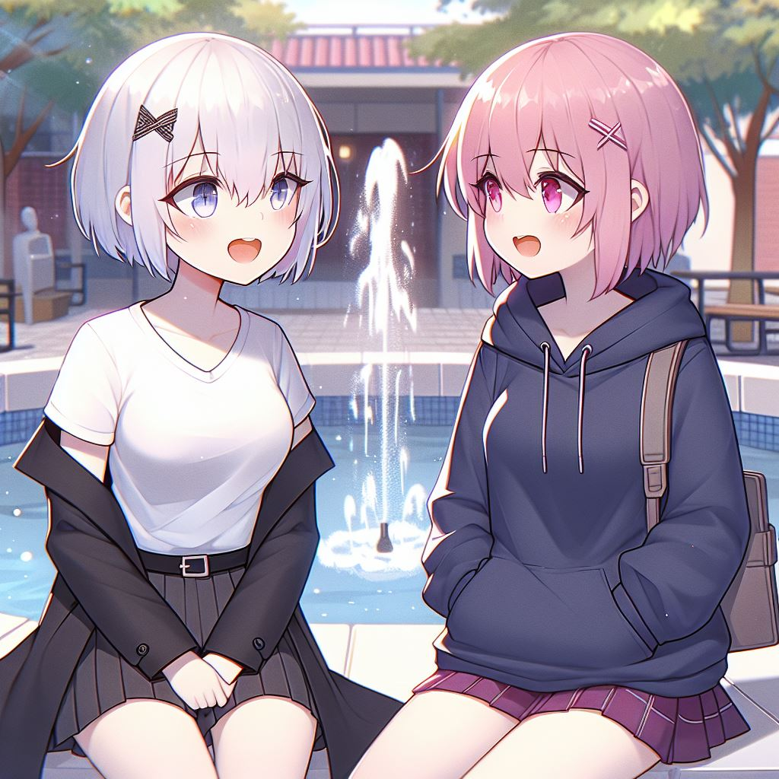

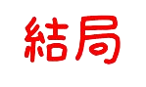
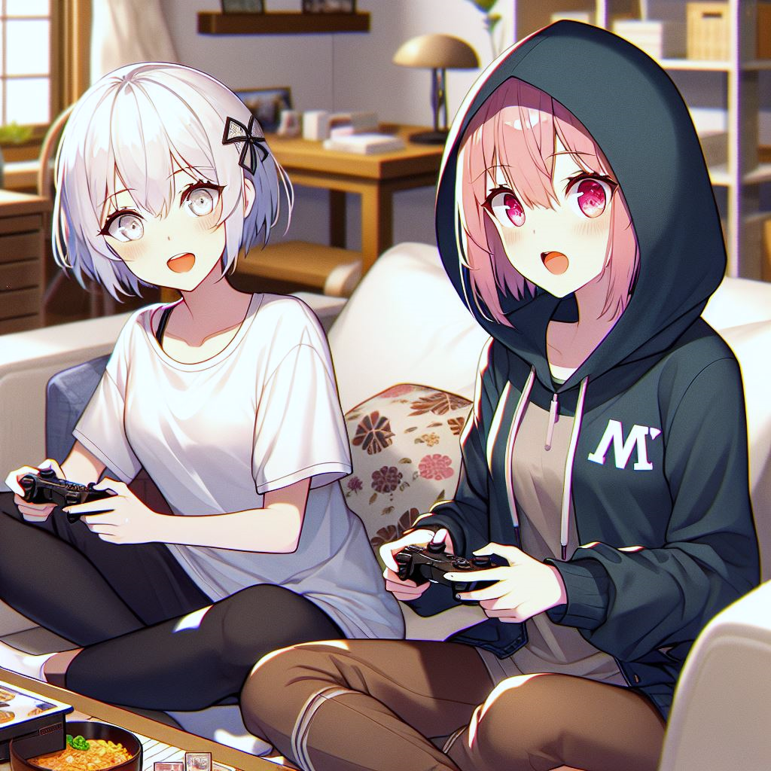
Notes:
日本動漫風，一個白色短髮白色眼睛女生穿著白色T-shirt黑色外套，一個粉色短頭髮粉色眼睛，穿著深藍色貓咪連帽衣在學校的噴水池，兩人坐在噴水池邊交談，談到了喜歡的遊戲開懷大笑
隨著交流的加深，不僅在遊戲中有了更多共同語言，還分享了生活上的點滴，

Slide 24
Notes:
日本動漫風，一個白色短髮白色眼睛女生穿著白色T-shirt黑色外套，一個粉色短頭髮粉色眼睛，穿著深藍色貓咪連帽衣在學校的噴水池，兩人坐在噴水池邊交談，談到了喜歡的遊戲開懷大笑
日本動漫風，一個白色短髮白色眼睛女生穿著白色T-shirt黑色外套，一個粉色短頭髮粉色眼睛，穿著深藍色貓咪連帽衣兩人坐在家中交談，一起玩遊戲
最終你們成為了無話不談的知心好友，成功實現了我當時一開始的目標。

